Slide 1
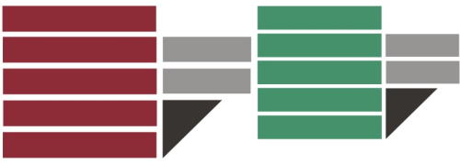
Università della Calabria
Dipartimento di Ingegneria Informatica, Modellistica, Elettronica e Sistemistica
Master’s Degree in Electronic Engineering
Detection and Segmentation of Transmission Towers and Power Lines
________________________________________________________________________________________
Prof. Manco
Prof. Pisani
Giorgio Ubbriaco, 247284
Francesco Nicoletti, 242530
A.Y. 2023-2024

Slide 2
Table of contents
Task of the project and an overview on the dataset
Transforms and data augmentation
TTPLA Detector using Mask RCNN from Detectron2
Model training
Model testing

Slide 3
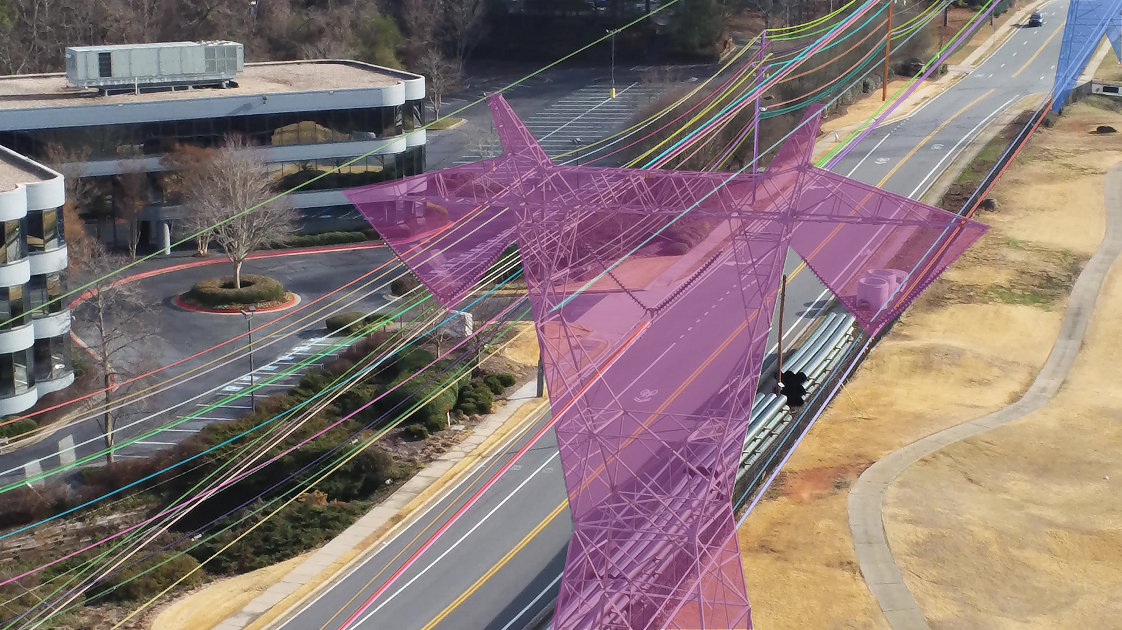
Task of the project and an overview on the dataset
Cable and Tower Detection and Segmentation – identificare i pixel dei cavi e delle torri

Slide 4
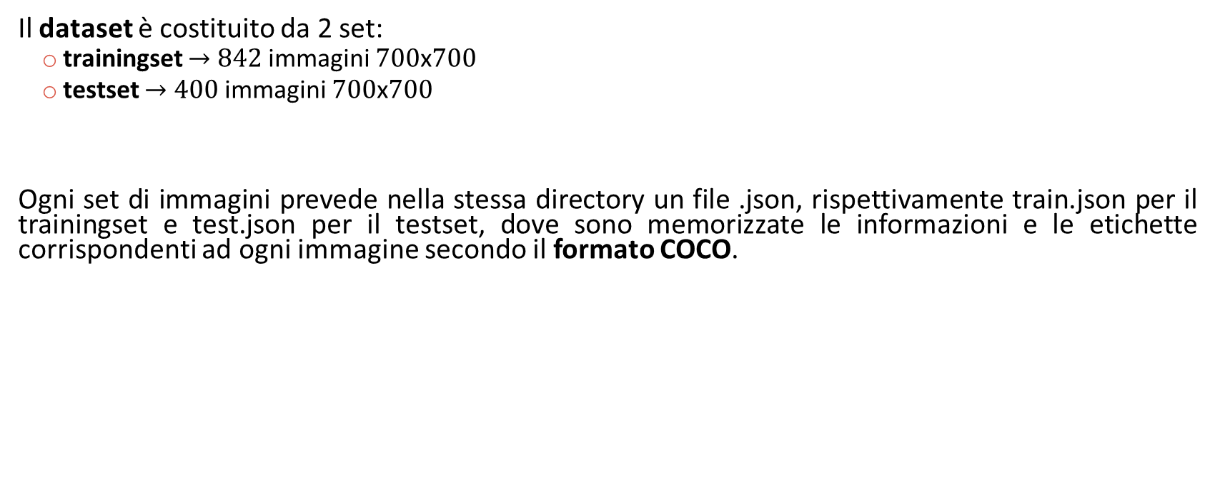
Task of the project and an overview on the dataset
Il dataset è costituito da 2 set:
trainingset $→$ $842$ immagini $700$x$700$
testset $→$ $400$ immagini $700$x$700$
Ogni set di immagini prevede nella stessa directory un file .json, rispettivamente train.json per il trainingset e test.json per il testset, dove sono memorizzate le informazioni e le etichette corrispondenti ad ogni immagine secondo il formato COCO.

Slide 5
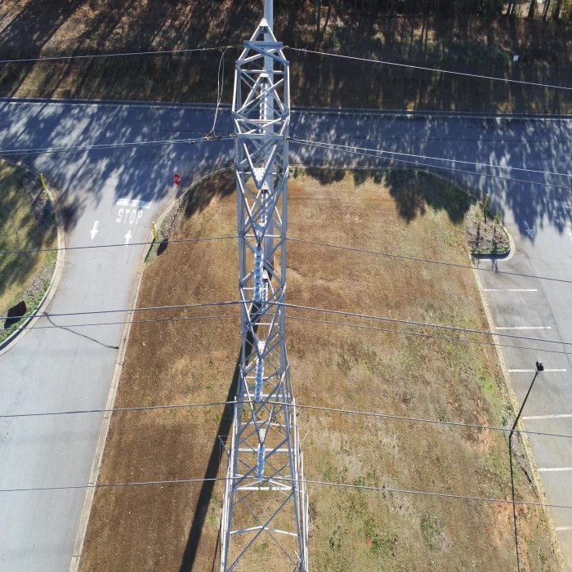

Task of the project and an overview on the dataset - Immagini

Slide 6
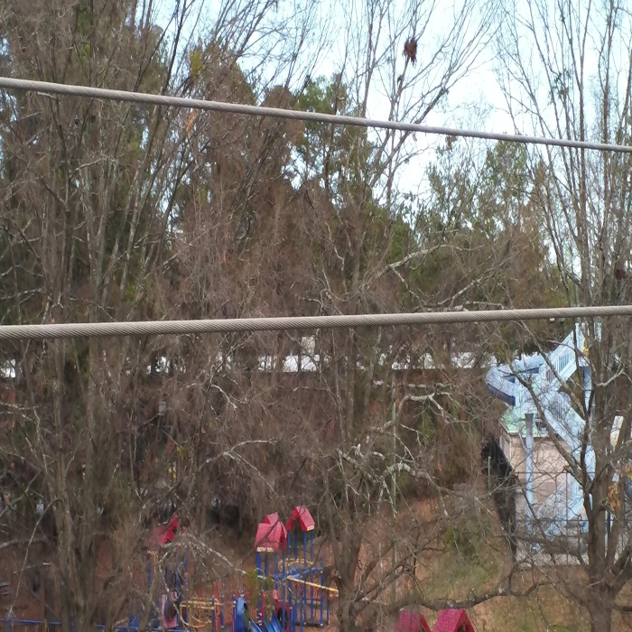
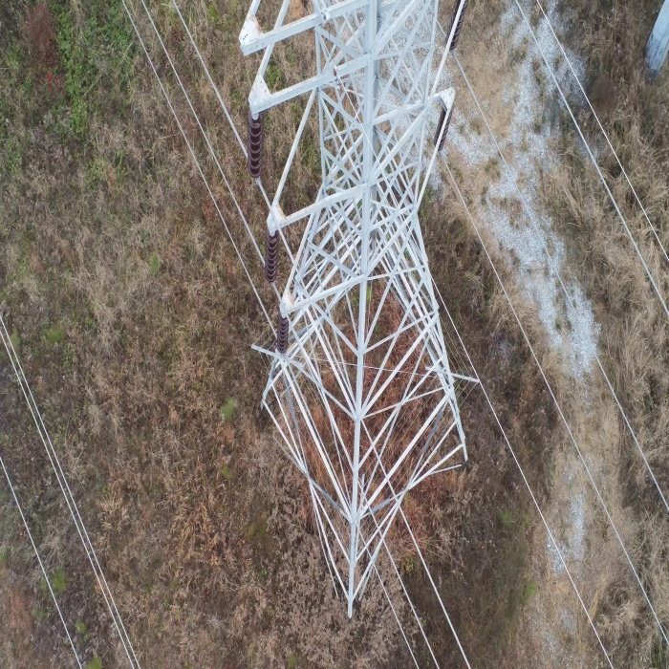
Task of the project and an overview on the dataset - Immagini

Slide 7
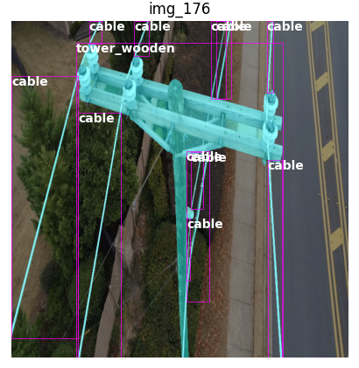
Task of the project and an overview on the dataset – Immagini e Annotazioni COCO ("images")
"images": [
{
…
},
{
"height": 700,
"width": 700,
"id": 176,
"file_name": "09_2550.jpg“
},
{
…
}
]

Slide 8
Task of the project and an overview on the dataset – Immagini e Annotazioni COCO ("categories")
"categories": [
{
"supercategory": "cable",
"id": 0,
"name": "cable“
},
{
"supercategory": "tower_lattice",
"id": 1,
"name": "tower_lattice“
},
{
"supercategory": "tower_tucohy",
"id": 2,
"name": "tower_tucohy“
},
{
"supercategory": "tower_wooden",
"id": 3,
"name": "tower_wooden“
}
]

Slide 9
Task of the project and an overview on the dataset – Immagini e Annotazioni COCO ("annotations")
"annotations": [
{
…
},
{
"segmentation": [
[
414.75911458333337,
154.66435185185185,
417.0377604166667, 161.75347222222223,
445.5128205128205,
0.3561253561253561,
444.51121794871796,
0.0
]
],
"iscrowd": 0,
"area": 367.5691051596077,
"image_id": 176,
"bbox": [
414.0,
0.0,
31.0,
161.0
],
"category_id": 0,
"id": 1665
},
{
…
"image_id": 176,
…
},
{
…
"image_id": 177,
…
},
{
…
}
]

Slide 10
Transforms and data augmentation
Il nuovo dataset (trainingset augmented) prevede 5052 immagini e il nuovo file di annotazioni in formato COCO train.json. In particolare, 842/5052 immagini corrispondono a quelle iniziali del trainingset mentre le rimanenti 4210/5052 corrispondono a quelle generate tramite data augmentation. Nello specifico, sono state previste 5 augmentation per ognuna delle 842 immagini.
import albumentations as A
transforms = A.Compose(
[
A.VerticalFlip(p=0.7),
A.HorizontalFlip(p=0.7),
A.RandomBrightnessContrast(p=0.8),
A.RGBShift(r_shift_limit=30, g_shift_limit=30, b_shift_limit=30, p=0.3),
A.Blur(blur_limit=3)
],
bbox_params=A.BboxParams(
format='coco',
min_visibility=0.05,
label_fields=['category_ids'],
clip=True
)
)

Slide 11
Transforms and data augmentation – Albumentations
import albumentations as A
transforms = A.Compose(
[
A.VerticalFlip(p=0.7),
A.HorizontalFlip(p=0.7),
A.RandomBrightnessContrast(p=0.8),
A.RGBShift(r_shift_limit=30, g_shift_limit=30, b_shift_limit=30, p=0.3),
A.Blur(blur_limit=3)
],
bbox_params=A.BboxParams(
format='coco',
min_visibility=0.05,
label_fields=['category_ids'],
clip=True
)
)

Slide 12
Transforms and data augmentation – Compose
import albumentations as A
transforms = A.Compose(
[
A.VerticalFlip(p=0.7),
A.HorizontalFlip(p=0.7),
A.RandomBrightnessContrast(p=0.8),
A.RGBShift(r_shift_limit=30, g_shift_limit=30, b_shift_limit=30, p=0.3),
A.Blur(blur_limit=3)
],
bbox_params=A.BboxParams(
format='coco',
min_visibility=0.05,
label_fields=['category_ids'],
clip=True
)
)

Slide 13
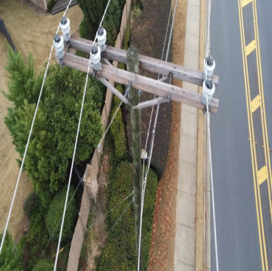
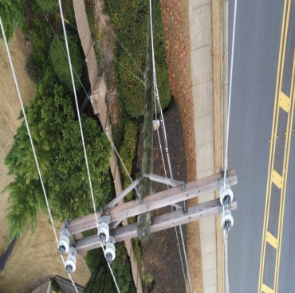
Transforms and data augmentation – VerticalFlip
import albumentations as A
transforms = A.Compose(
[
A.VerticalFlip(p=0.7),
A.HorizontalFlip(p=0.7),
A.RandomBrightnessContrast(p=0.8),
A.RGBShift(r_shift_limit=30, g_shift_limit=30, b_shift_limit=30, p=0.3),
A.Blur(blur_limit=3)
],
bbox_params=A.BboxParams(
format='coco',
min_visibility=0.05,
label_fields=['category_ids'],
clip=True
)
)

Slide 14
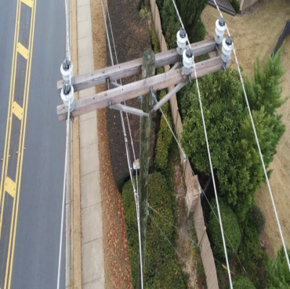
Transforms and data augmentation – HorizontalFlip
import albumentations as A
transforms = A.Compose(
[
A.VerticalFlip(p=0.7),
A.HorizontalFlip(p=0.7),
A.RandomBrightnessContrast(p=0.8),
A.RGBShift(r_shift_limit=30, g_shift_limit=30, b_shift_limit=30, p=0.3),
A.Blur(blur_limit=3)
],
bbox_params=A.BboxParams(
format='coco',
min_visibility=0.05,
label_fields=['category_ids'],
clip=True
)
)

Slide 15
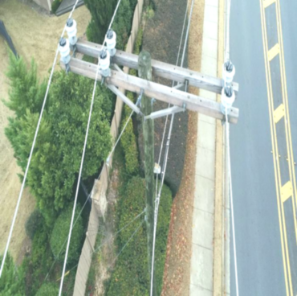
Transforms and data augmentation – RandomBrightnessContrast
import albumentations as A
transforms = A.Compose(
[
A.VerticalFlip(p=0.7),
A.HorizontalFlip(p=0.7),
A.RandomBrightnessContrast(p=0.8),
A.RGBShift(r_shift_limit=30, g_shift_limit=30, b_shift_limit=30, p=0.3),
A.Blur(blur_limit=3)
],
bbox_params=A.BboxParams(
format='coco',
min_visibility=0.05,
label_fields=['category_ids'],
clip=True
)
)

Slide 16
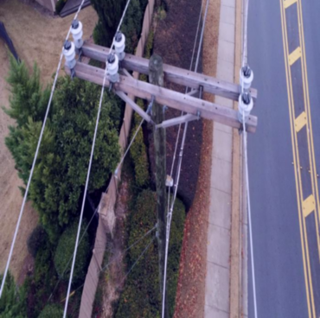
Transforms and data augmentation – RGBShift
import albumentations as A
transforms = A.Compose(
[
A.VerticalFlip(p=0.7),
A.HorizontalFlip(p=0.7),
A.RandomBrightnessContrast(p=0.8),
A.RGBShift(r_shift_limit=30, g_shift_limit=30, b_shift_limit=30, p=0.3),
A.Blur(blur_limit=3)
],
bbox_params=A.BboxParams(
format='coco',
min_visibility=0.05,
label_fields=['category_ids'],
clip=True
)
)

Slide 17

Transforms and data augmentation – Blur
import albumentations as A
transforms = A.Compose(
[
A.VerticalFlip(p=0.7),
A.HorizontalFlip(p=0.7),
A.RandomBrightnessContrast(p=0.8),
A.RGBShift(r_shift_limit=30, g_shift_limit=30, b_shift_limit=30, p=0.3),
A.Blur(blur_limit=11)
],
bbox_params=A.BboxParams(
format='coco',
min_visibility=0.05,
label_fields=['category_ids'],
clip=True
)
)

Slide 18
Transforms and data augmentation – A.BboxParams
import albumentations as A
transforms = A.Compose(
[
A.VerticalFlip(p=0.7),
A.HorizontalFlip(p=0.7),
A.RandomBrightnessContrast(p=0.8),
A.RGBShift(r_shift_limit=30, g_shift_limit=30, b_shift_limit=30, p=0.3),
A.Blur(blur_limit=3)
],
bbox_params=A.BboxParams(
format='coco',
min_visibility=0.05,
label_fields=['category_ids'],
clip=True
)
)

Slide 19
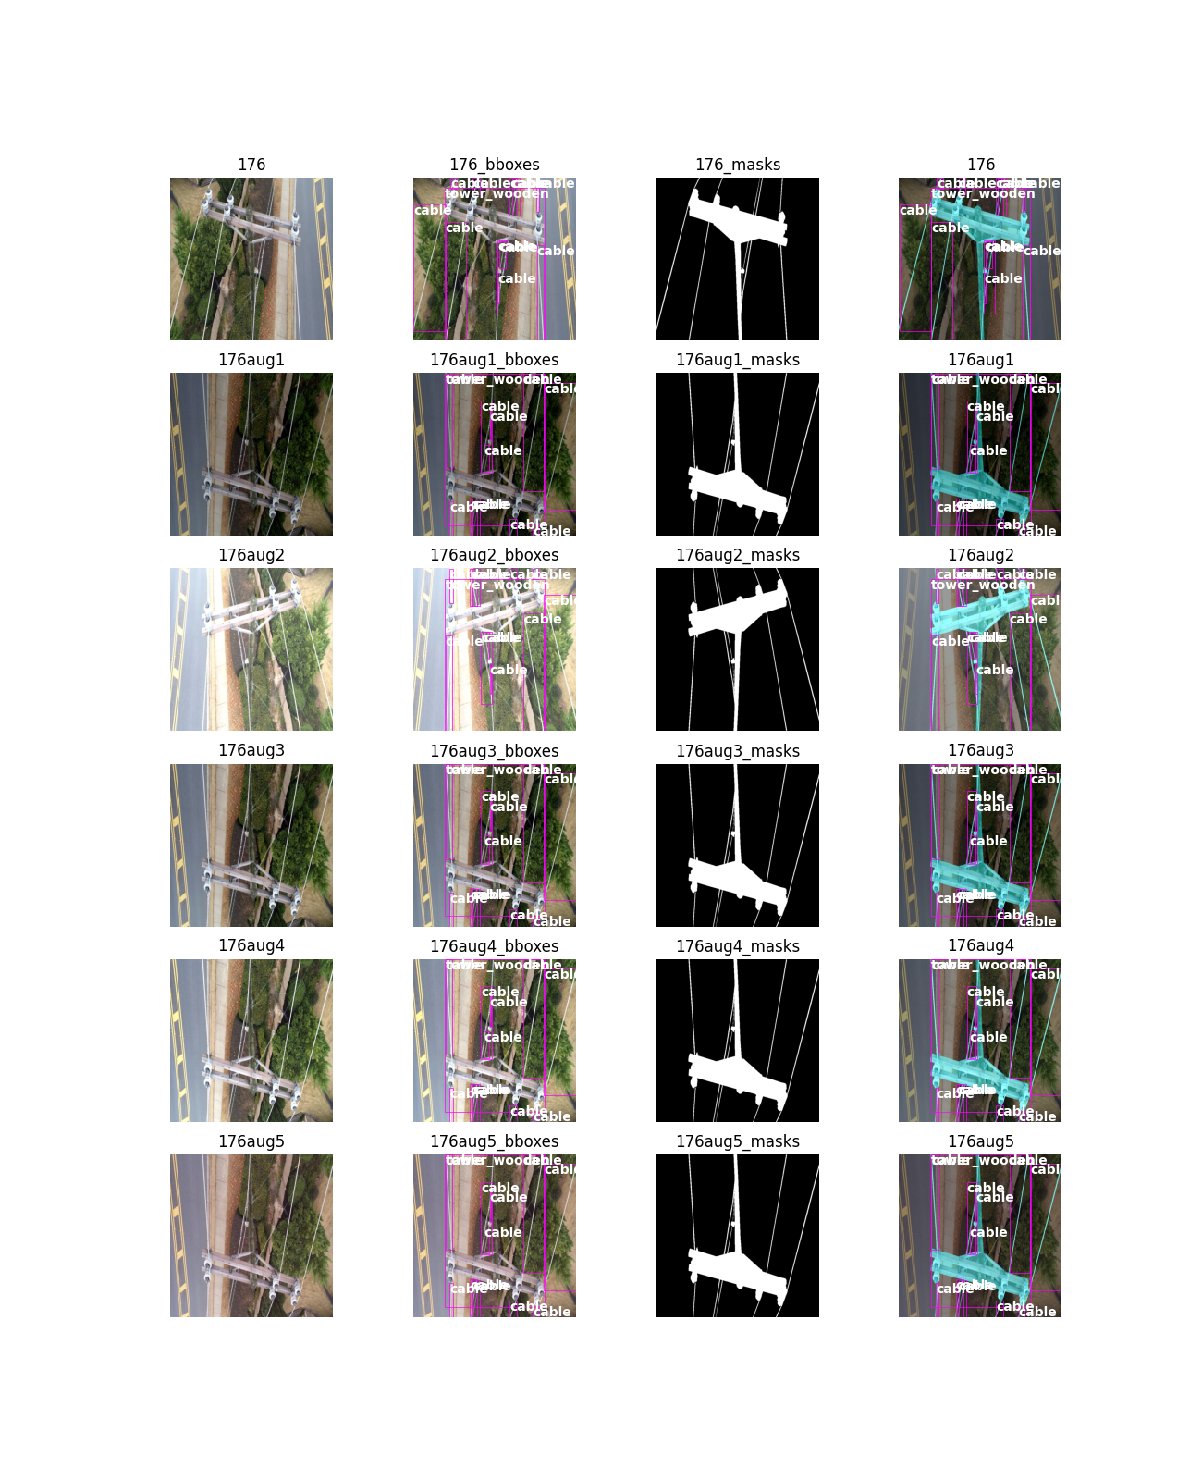
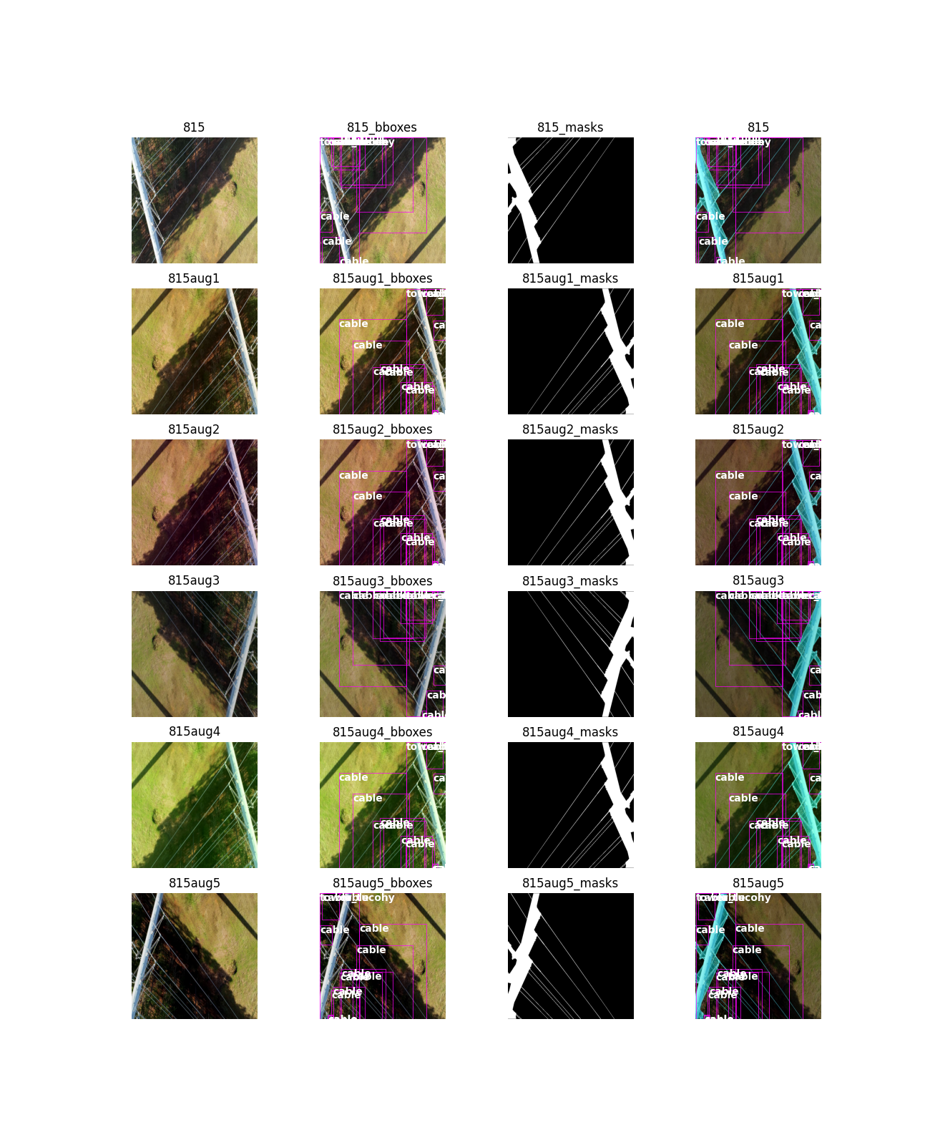
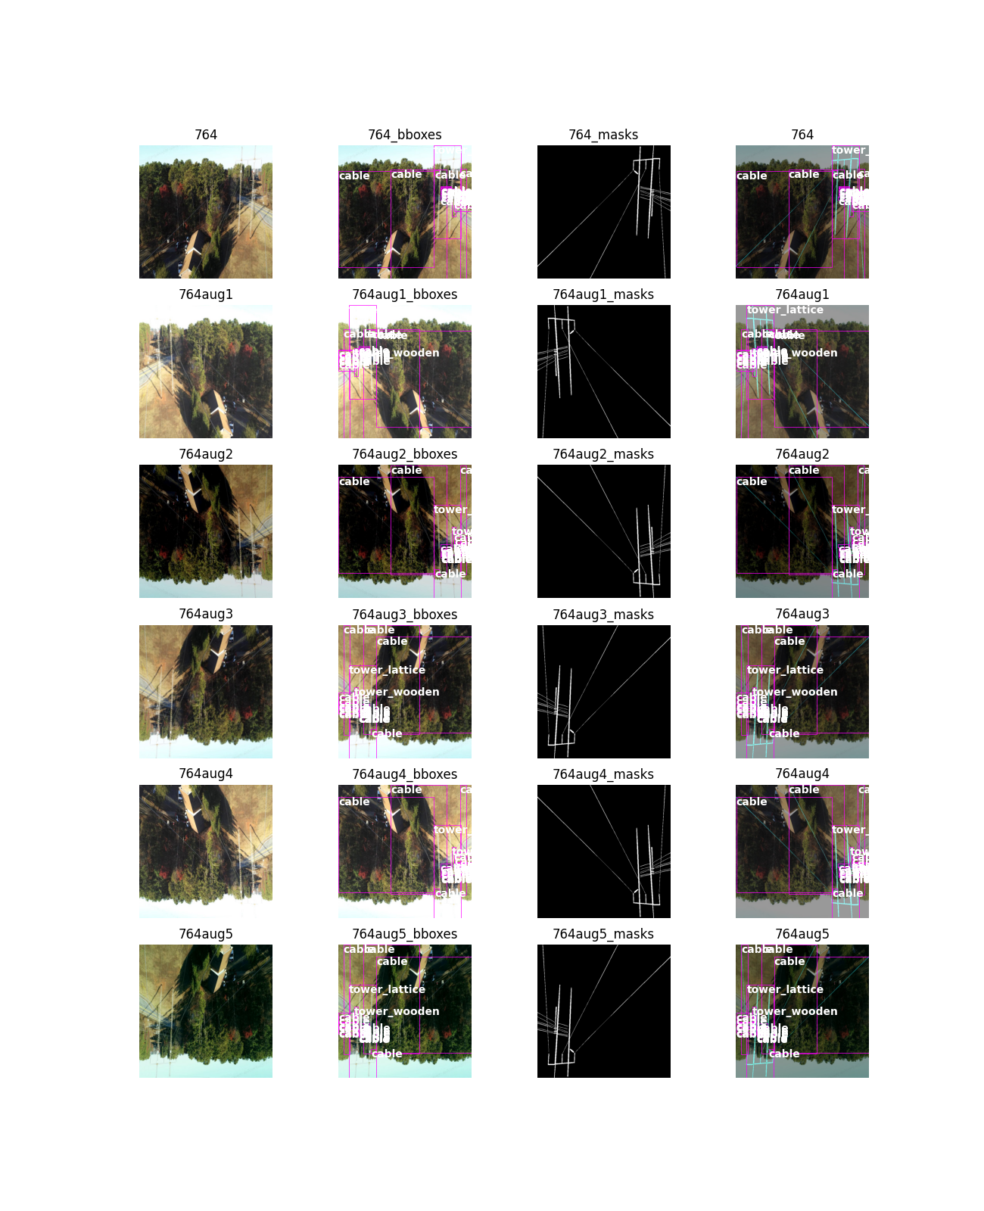
Transforms and data augmentation – Visualization

Slide 20
TTPLA Detector using Mask RCNN from Detectron2
https://github.com/facebookresearch/detectron2.git
Detectron2 è una libreria di Facebook AI Research (FAIR) per la visione artificiale, basata su PyTorch, e rappresenta uno degli strumenti più avanzati per la segmentazione e il rilevamento di oggetti.
In particolare, il modello Mask R-CNN, in questione, è basato sulla configurazione COCO-InstanceSegmentation/mask_rcnn_X_101_32x8d_FPN_3x.yaml, ottimizzato per il dataset COCO (Common Objects in Context). L’obiettivo di questo modello è di gestire due task: identificare la presenza di oggetti (object detection) e delineare, inoltre, i loro contorni esatti nell’immagine (instance segmentation).
Nello specifico, la configurazione mask_rcnn_X_101_32x8d_FPN_3x.yaml prevede un’architettura Mask R-CNN con una backbone ResNeXt-101-32x8d, in combinazione con una Feature Pyramid Network (FPN).
3x (3x schedule) indica che il modello è stato addestrato per una durata tripla rispetto alle impostazioni di default, consentendo una convergenza ottimale e una maggiore accuratezza nel riconoscimento e nella segmentazione degli oggetti.

Slide 21
TTPLA Detector using Mask RCNN from Detectron2 – da R-CNN a Mask R-CNN
Nel 2014 è stata introdotta la Region-based Convolutional Neural Network (R-CNN), una rete neurale che ha permesso di risolvere problemi di object detection.
Negli anni successivi, R-CNN è stata significamente migliorata attraverso lo sviluppo di varianti come Fast R-CNN e Faster R-CNN, che hanno superato la versione originale sia in termini di accuratezza che di prestazioni.
L’evoluzione di Faster R-CNN ha portato allo sviluppo di Mask R-CNN, che estende la capacità della rete, consentendo la segmentazione di singole istanze (instance segmentation), aprendo nuove prospettive e applicazioni in ambito Computer Vision.
R-CNN
Fast R-CNN Faster R-CNN
Mask R-CNN

Slide 22
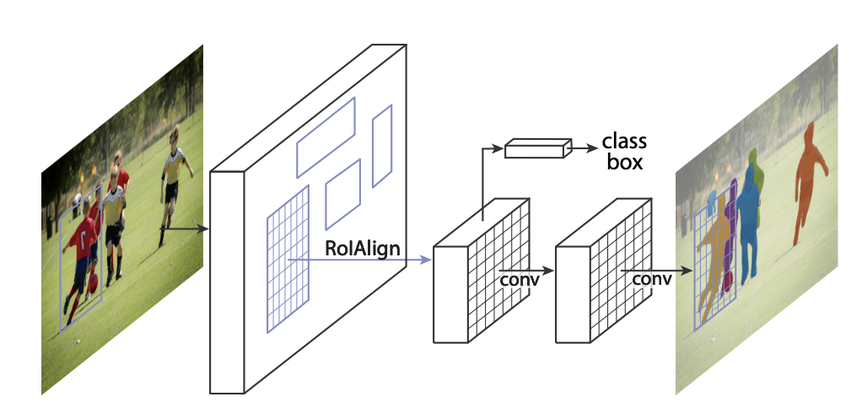
TTPLA Detector using Mask RCNN from Detectron2 - Mask R-CNN
Mask R-CNN è una variante avanzata di Faster R-CNN, che aggiunge un branch specifico per la maschera di segmentazione, oltre ai branch di classificazione e bounding box. Questo consente di produrre maschere binarie per ogni oggetto individuato, permettendo una segmentazione a livello di istanza (instance segmentation).

Slide 23
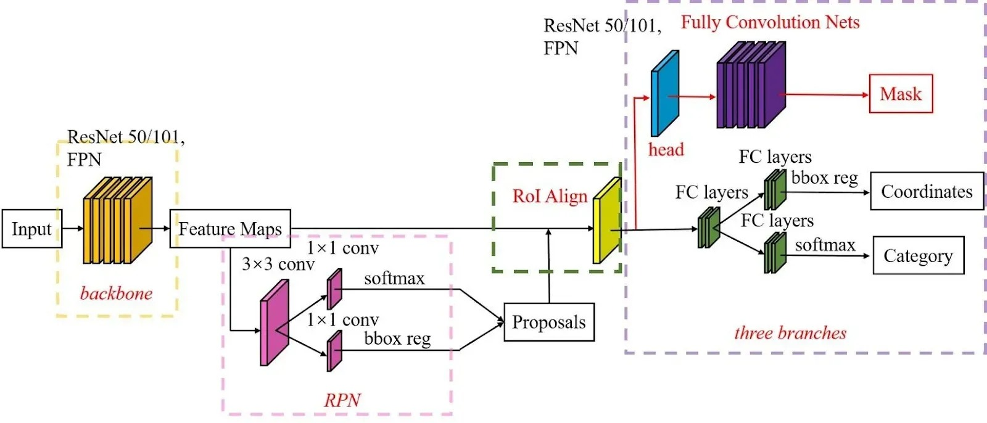
TTPLA Detector using Mask RCNN from Detectron2 - Mask R-CNN

Slide 24
TTPLA Detector using Mask RCNN from Detectron2 - Mask R-CNN
1
1
Backbone (ResNet 50/101 con FPN)
Input: l’immagine passa attraverso una CNN (ResNet-50 o ResNet-101) che estrae feature.
FPN: permette di costruire una gerarchia di feature maps a diverse risoluzioni.
Feature Maps: in output vengono prodotte una serie di feature maps contenenti informazioni dell’immagine catturate a differenti livelli.

Slide 25
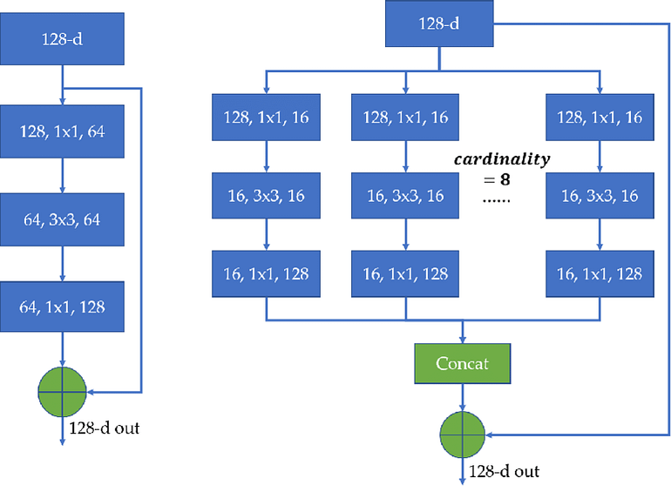
TTPLA Detector using Mask RCNN from Detectron2 - Backbone ResNeXt-101-32x8d
La backbone ResNexT-101-32x8d è una variante di ResNet, un’architettura molto potente e profonda, progettata per gestire rappresentazioni complesse grazie a una struttura “cardinality” (32x8d indica che la rete lavora con 32 percorsi paralleli con 8 filtri ciascuno, cioè 32 gruppi di convoluzioni, ognuno con 8 filtri di convoluzione).
In un modello standard come ResNet-101, l’aumento della capacità di rappresentazione è ottenuto aumentando la profondità, cioè aggiungendo più livelli convolutivi. ResNeXt, invece, sfrutta una struttura simile a un gruppo (grouped convolution), dove ogni gruppo convolutivo lavora in parallelo. Questo approccio è altamente efficiente e permette al modello di ottenere prestazioni elevate senza richiedere risorse computazionali enormi. Infatti, la struttura a gruppi permette alla rete di catturare un numero superiore di variazioni nelle feature, migliorando la precisione.

Slide 26
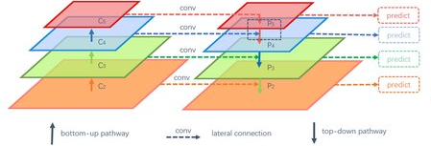
TTPLA Detector using Mask RCNN from Detectron2 - Feature Pyramid Network (FPN)
La FPN è una rete a piramide che permette al modello di riconoscere oggetti di dimensioni diverse sfruttando caratteristiche estratte a varie scale.
La FPN prevede due fasi:
Nella fase bottom-up, la FPN prende le feature estratte da una backbone a diverse profondità. Ogni livello bottom-up contiene feature a diverse scale. Quindi, i livelli iniziali contengono dettagli ad alta risoluzione (utile per piccoli oggetti), mentre i livelli più profondi contengono feature ad alta astrazione (utile per rilevare contorni e forme generali di oggetti più grandi).
Nella fase top-down, la FPN prende le feature della fase bottom-up e le combina per generare una serie di mappe di feature multi-scala. Questo processo di "fusion" viene eseguito tramite connessioni laterali, dove le feature di un livello più profondo vengono combinate con quelle del livello immediatamente superiore per creare una mappa a risoluzione maggiore. Ogni livello top-down della FPN rappresenta una diversa scala dell’immagine originale, creando una piramide di feature che varia dalla risoluzione più alta a quella più bassa.

Slide 27
TTPLA Detector using Mask RCNN from Detectron2 - Mask R-CNN
2
2
Region Proposal Network (RPN)
Utilizza le feature maps per generare proposte di potenziali regioni che contengono oggetti.
Convoluzioni
3x3: questo layer viene applicato per elaborare ulteriormente le feature maps e produrre rappresentazioni più compatte delle regioni.
1x1: sono applicate due convoluzioni 1x1 che prevedono due differenti calcoli: softmax e bbox reg. La prima calcola la probabilità della presenza di un oggetto in una data regione (classificando le regioni come oggetti o sfondo), mentre la seconda (Bounding Box Regression) calcola le coordinate della bounding box ottimizzando la posizione proposta dalla regione.
Proposals: l’output della RPN è un insieme di regione proposte (proposals) che sono candidate a contenere oggetti.

Slide 28
TTPLA Detector using Mask RCNN from Detectron2 - Mask R-CNN
3
3
RoI Align
Quest’operazione permette di allineare le regioni proposte con le feature maps.

Slide 29
TTPLA Detector using Mask RCNN from Detectron2 - Mask R-CNN
4
4
Fully Convolutional Nets
Le regioni allineate vengono passate a un’architettura di FC Nets per l’estrazione delle caratteristiche in modo più specifico.

Slide 30
TTPLA Detector using Mask RCNN from Detectron2 - Mask R-CNN
5
6
7
5
Mask Branch: una serie di strati convoluzionali che generano una maschera binaria (segmentazione).
Bounding Box Branch: una serie di strati convoluzionali per la regressione delle coordinate (posizione e dimensione della box).
Classification Branch: una serie di strati convoluzionali e una funzione softmax che classificano l’oggetto all’interno di una categoria tra quelle proposte (un’etichetta di categoria per ogni oggetto nell’immagine).
6
7

Slide 31
Model training - Configuration
cfg.merge_from_file(model_zoo.get_config_file("COCO-InstanceSegmentation/mask_rcnn_X_101_32x8d_FPN_3x.yaml"))
cfg.DATASETS.TRAIN = (trainingset_name,)
cfg.DATALOADER.NUM_WORKERS = 8
cfg.INPUT.MIN_SIZE_TRAIN = (700, 700)
cfg.INPUT.MAX_SIZE_TRAIN = 700
cfg.INPUT.MASK_FORMAT = "bitmask“
cfg.SOLVER.IMS_PER_BATCH = 8
cfg.SOLVER.BASE_LR = 0.1
cfg.SOLVER.MAX_ITER = 10000
cfg.SOLVER.STEPS = [1000, 5000]
cfg.MODEL.ROI_HEADS.BATCH_SIZE_PER_IMAGE = 256
cfg.MODEL.ROI_HEADS.NUM_CLASSES = 4
cfg.MODEL.SEM_SEG_HEAD.NUM_CLASSES = 4
cfg.MODEL.WEIGHTS = model_zoo.get_checkpoint_url(("COCO-InstanceSegmentation/mask_rcnn_X_101_32x8d_FPN_3x.yaml")
trainer = DefaultTrainer(cfg)
Carica il file di configurazione che specifica i dettagli di Mask R-CNN con backbone ResNeXt-101 (32x8d) e FPN, addestrato con un learning schedule 3x sul dataset COCO per istance segmentation

Slide 32
Model training - Configuration
cfg.merge_from_file(model_zoo.get_config_file("COCO-InstanceSegmentation/mask_rcnn_X_101_32x8d_FPN_3x.yaml"))
cfg.DATASETS.TRAIN = (trainingset_name,)
cfg.DATALOADER.NUM_WORKERS = 8
cfg.INPUT.MIN_SIZE_TRAIN = (700, 700)
cfg.INPUT.MAX_SIZE_TRAIN = 700
cfg.INPUT.MASK_FORMAT = "bitmask“
cfg.SOLVER.IMS_PER_BATCH = 8
cfg.SOLVER.BASE_LR = 0.1
cfg.SOLVER.MAX_ITER = 10000
cfg.SOLVER.STEPS = [1000, 5000]
cfg.MODEL.ROI_HEADS.BATCH_SIZE_PER_IMAGE = 256
cfg.MODEL.ROI_HEADS.NUM_CLASSES = 4
cfg.MODEL.SEM_SEG_HEAD.NUM_CLASSES = 4
cfg.MODEL.WEIGHTS = model_zoo.get_checkpoint_url(("COCO-InstanceSegmentation/mask_rcnn_X_101_32x8d_FPN_3x.yaml")
trainer = DefaultTrainer(cfg)
Imposta il dataset di addestramento utilizzato per il modello specificandone il nome, registrato tramite register_coco_instances
register_coco_instances(
trainingset_name,
{},
trainingset_anns_path,
trainingset_path
)

Slide 33
Model training - Configuration
cfg.merge_from_file(model_zoo.get_config_file("COCO-InstanceSegmentation/mask_rcnn_X_101_32x8d_FPN_3x.yaml"))
cfg.DATASETS.TRAIN = (trainingset_name,)
cfg.DATALOADER.NUM_WORKERS = 8
cfg.INPUT.MIN_SIZE_TRAIN = (700, 700)
cfg.INPUT.MAX_SIZE_TRAIN = 700
cfg.INPUT.MASK_FORMAT = "bitmask“
cfg.SOLVER.IMS_PER_BATCH = 8
cfg.SOLVER.BASE_LR = 0.1
cfg.SOLVER.MAX_ITER = 10000
cfg.SOLVER.STEPS = [1000, 5000]
cfg.MODEL.ROI_HEADS.BATCH_SIZE_PER_IMAGE = 256
cfg.MODEL.ROI_HEADS.NUM_CLASSES = 4
cfg.MODEL.SEM_SEG_HEAD.NUM_CLASSES = 4
cfg.MODEL.WEIGHTS = model_zoo.get_checkpoint_url(("COCO-InstanceSegmentation/mask_rcnn_X_101_32x8d_FPN_3x.yaml")
trainer = DefaultTrainer(cfg)
Imposta il numero di worker utilizzati dal DataLoader, che gestisce il caricamento parallelo dei dati di addestramento, a 8 per migliorare la velocità di caricamento

Slide 34
Model training - Configuration
cfg.merge_from_file(model_zoo.get_config_file("COCO-InstanceSegmentation/mask_rcnn_X_101_32x8d_FPN_3x.yaml"))
cfg.DATASETS.TRAIN = (trainingset_name,)
cfg.DATALOADER.NUM_WORKERS = 8
cfg.INPUT.MIN_SIZE_TRAIN = (700, 700)
cfg.INPUT.MAX_SIZE_TRAIN = 700
cfg.INPUT.MASK_FORMAT = "bitmask“
cfg.SOLVER.IMS_PER_BATCH = 8
cfg.SOLVER.BASE_LR = 0.1
cfg.SOLVER.MAX_ITER = 10000
cfg.SOLVER.STEPS = [1000, 5000]
cfg.MODEL.ROI_HEADS.BATCH_SIZE_PER_IMAGE = 256
cfg.MODEL.ROI_HEADS.NUM_CLASSES = 4
cfg.MODEL.SEM_SEG_HEAD.NUM_CLASSES = 4
cfg.MODEL.WEIGHTS = model_zoo.get_checkpoint_url(("COCO-InstanceSegmentation/mask_rcnn_X_101_32x8d_FPN_3x.yaml")
trainer = DefaultTrainer(cfg)
Specifica la dimensione minima e massima delle immagini in fase di addestramento

Slide 35
Model training - Configuration
cfg.merge_from_file(model_zoo.get_config_file("COCO-InstanceSegmentation/mask_rcnn_X_101_32x8d_FPN_3x.yaml"))
cfg.DATASETS.TRAIN = (trainingset_name,)
cfg.DATALOADER.NUM_WORKERS = 8
cfg.INPUT.MIN_SIZE_TRAIN = (700, 700)
cfg.INPUT.MAX_SIZE_TRAIN = 700
cfg.INPUT.MASK_FORMAT = "bitmask“
cfg.SOLVER.IMS_PER_BATCH = 8
cfg.SOLVER.BASE_LR = 0.1
cfg.SOLVER.MAX_ITER = 10000
cfg.SOLVER.STEPS = [1000, 5000]
cfg.MODEL.ROI_HEADS.BATCH_SIZE_PER_IMAGE = 256
cfg.MODEL.ROI_HEADS.NUM_CLASSES = 4
cfg.MODEL.SEM_SEG_HEAD.NUM_CLASSES = 4
cfg.MODEL.WEIGHTS = model_zoo.get_checkpoint_url(("COCO-InstanceSegmentation/mask_rcnn_X_101_32x8d_FPN_3x.yaml")
trainer = DefaultTrainer(cfg)
Imposta il formato delle maschere come "bitmask“, cioè la rappresentazione compressa RLE che prevede i campi size e counts (rispettivamente la dimensione della maschera di segmentazione e una stringa che rappresenta la maschera binaria in forma compressa)
{
"segmentation": {
"size": [
700,
700
],
"counts":"m03ie010...110mL“
}

Slide 36
Model training - Configuration
cfg.merge_from_file(model_zoo.get_config_file("COCO-InstanceSegmentation/mask_rcnn_X_101_32x8d_FPN_3x.yaml"))
cfg.DATASETS.TRAIN = (trainingset_name,)
cfg.DATALOADER.NUM_WORKERS = 8
cfg.INPUT.MIN_SIZE_TRAIN = (700, 700)
cfg.INPUT.MAX_SIZE_TRAIN = 700
cfg.INPUT.MASK_FORMAT = "bitmask“
cfg.SOLVER.IMS_PER_BATCH = 8
cfg.SOLVER.BASE_LR = 0.1
cfg.SOLVER.MAX_ITER = 10000
cfg.SOLVER.STEPS = [1000, 5000]
cfg.MODEL.ROI_HEADS.BATCH_SIZE_PER_IMAGE = 256
cfg.MODEL.ROI_HEADS.NUM_CLASSES = 4
cfg.MODEL.SEM_SEG_HEAD.NUM_CLASSES = 4
cfg.MODEL.WEIGHTS = model_zoo.get_checkpoint_url(("COCO-InstanceSegmentation/mask_rcnn_X_101_32x8d_FPN_3x.yaml")
trainer = DefaultTrainer(cfg)
Specifica il numero di immagini per batch (batch size)

Slide 37
Model training - Configuration
cfg.merge_from_file(model_zoo.get_config_file("COCO-InstanceSegmentation/mask_rcnn_X_101_32x8d_FPN_3x.yaml"))
cfg.DATASETS.TRAIN = (trainingset_name,)
cfg.DATALOADER.NUM_WORKERS = 8
cfg.INPUT.MIN_SIZE_TRAIN = (700, 700)
cfg.INPUT.MAX_SIZE_TRAIN = 700
cfg.INPUT.MASK_FORMAT = "bitmask“
cfg.SOLVER.IMS_PER_BATCH = 8
cfg.SOLVER.BASE_LR = 0.1
cfg.SOLVER.MAX_ITER = 10000
cfg.SOLVER.STEPS = [1000, 5000]
cfg.MODEL.ROI_HEADS.BATCH_SIZE_PER_IMAGE = 256
cfg.MODEL.ROI_HEADS.NUM_CLASSES = 4
cfg.MODEL.SEM_SEG_HEAD.NUM_CLASSES = 4
cfg.MODEL.WEIGHTS = model_zoo.get_checkpoint_url(("COCO-InstanceSegmentation/mask_rcnn_X_101_32x8d_FPN_3x.yaml")
trainer = DefaultTrainer(cfg)
Imposta il tasso di apprendimento iniziale (initial learning rate), valore importante per controllare la velocità con cui il modello apprende dagli errori

Slide 38
Model training - Configuration
cfg.merge_from_file(model_zoo.get_config_file("COCO-InstanceSegmentation/mask_rcnn_X_101_32x8d_FPN_3x.yaml"))
cfg.DATASETS.TRAIN = (trainingset_name,)
cfg.DATALOADER.NUM_WORKERS = 8
cfg.INPUT.MIN_SIZE_TRAIN = (700, 700)
cfg.INPUT.MAX_SIZE_TRAIN = 700
cfg.INPUT.MASK_FORMAT = "bitmask“
cfg.SOLVER.IMS_PER_BATCH = 8
cfg.SOLVER.BASE_LR = 0.1
cfg.SOLVER.MAX_ITER = 10000
cfg.SOLVER.STEPS = [1000, 5000]
cfg.MODEL.ROI_HEADS.BATCH_SIZE_PER_IMAGE = 256
cfg.MODEL.ROI_HEADS.NUM_CLASSES = 4
cfg.MODEL.SEM_SEG_HEAD.NUM_CLASSES = 4
cfg.MODEL.WEIGHTS = model_zoo.get_checkpoint_url(("COCO-InstanceSegmentation/mask_rcnn_X_101_32x8d_FPN_3x.yaml")
trainer = DefaultTrainer(cfg)
Imposta il numero massimo di iterazioni per l’addestramento

Slide 39
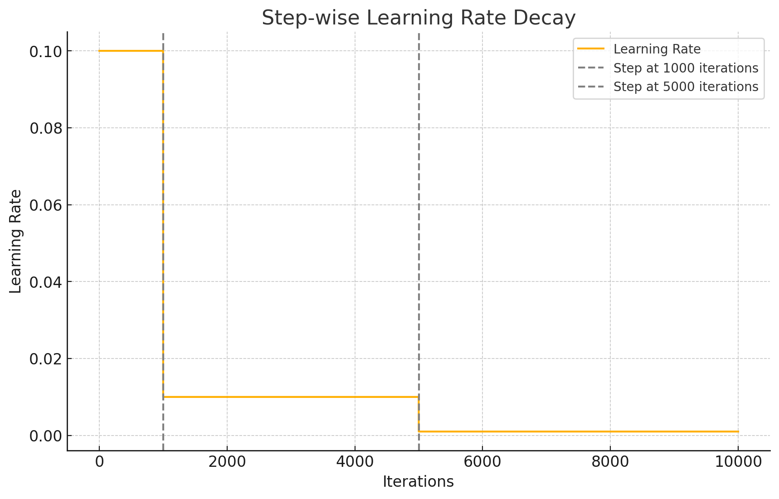
Model training - Configuration
cfg.merge_from_file(model_zoo.get_config_file("COCO-InstanceSegmentation/mask_rcnn_X_101_32x8d_FPN_3x.yaml"))
cfg.DATASETS.TRAIN = (trainingset_name,)
cfg.DATALOADER.NUM_WORKERS = 8
cfg.INPUT.MIN_SIZE_TRAIN = (700, 700)
cfg.INPUT.MAX_SIZE_TRAIN = 700
cfg.INPUT.MASK_FORMAT = "bitmask“
cfg.SOLVER.IMS_PER_BATCH = 8
cfg.SOLVER.BASE_LR = 0.1
cfg.SOLVER.MAX_ITER = 10000
cfg.SOLVER.STEPS = [1000, 5000]
cfg.MODEL.ROI_HEADS.BATCH_SIZE_PER_IMAGE = 256
cfg.MODEL.ROI_HEADS.NUM_CLASSES = 4
cfg.MODEL.SEM_SEG_HEAD.NUM_CLASSES = 4
cfg.MODEL.WEIGHTS = model_zoo.get_checkpoint_url(("COCO-InstanceSegmentation/mask_rcnn_X_101_32x8d_FPN_3x.yaml")
trainer = DefaultTrainer(cfg)
Definisce le iterazioni a cui il learning rate sarà ridotto durante l’addestramento (step-wise learning rate decay)

Slide 40
Model training - Configuration
cfg.merge_from_file(model_zoo.get_config_file("COCO-InstanceSegmentation/mask_rcnn_X_101_32x8d_FPN_3x.yaml"))
cfg.DATASETS.TRAIN = (trainingset_name,)
cfg.DATALOADER.NUM_WORKERS = 8
cfg.INPUT.MIN_SIZE_TRAIN = (700, 700)
cfg.INPUT.MAX_SIZE_TRAIN = 700
cfg.INPUT.MASK_FORMAT = "bitmask“
cfg.SOLVER.IMS_PER_BATCH = 8
cfg.SOLVER.BASE_LR = 0.1
cfg.SOLVER.MAX_ITER = 10000
cfg.SOLVER.STEPS = [1000, 5000]
cfg.MODEL.ROI_HEADS.BATCH_SIZE_PER_IMAGE = 256
cfg.MODEL.ROI_HEADS.NUM_CLASSES = 4
cfg.MODEL.SEM_SEG_HEAD.NUM_CLASSES = 4
cfg.MODEL.WEIGHTS = model_zoo.get_checkpoint_url(("COCO-InstanceSegmentation/mask_rcnn_X_101_32x8d_FPN_3x.yaml")
trainer = DefaultTrainer(cfg)
Imposta la dimensione del batch di Region of Interest (ROI) heads, cioè il numero di ROI campionati per immagine per calcolare la loss

Slide 41
Model training - Configuration
cfg.merge_from_file(model_zoo.get_config_file("COCO-InstanceSegmentation/mask_rcnn_X_101_32x8d_FPN_3x.yaml"))
cfg.DATASETS.TRAIN = (trainingset_name,)
cfg.DATALOADER.NUM_WORKERS = 8
cfg.INPUT.MIN_SIZE_TRAIN = (700, 700)
cfg.INPUT.MAX_SIZE_TRAIN = 700
cfg.INPUT.MASK_FORMAT = "bitmask“
cfg.SOLVER.IMS_PER_BATCH = 8
cfg.SOLVER.BASE_LR = 0.1
cfg.SOLVER.MAX_ITER = 10000
cfg.SOLVER.STEPS = [1000, 5000]
cfg.MODEL.ROI_HEADS.BATCH_SIZE_PER_IMAGE = 256
cfg.MODEL.ROI_HEADS.NUM_CLASSES = 4
cfg.MODEL.SEM_SEG_HEAD.NUM_CLASSES = 4
cfg.MODEL.WEIGHTS = model_zoo.get_checkpoint_url(("COCO-InstanceSegmentation/mask_rcnn_X_101_32x8d_FPN_3x.yaml")
trainer = DefaultTrainer(cfg)
Definisce il numero di classi per l’identificazione nelle ROI heads e per la segmentazione semantica
Dopo che una proposta di area di interesse (ROI) è stata generata dalla Region Proposal Network (RPN), gli ultimi strati (‘heads’) della rete neurale selezionano e classificano gli oggetti all'interno delle ROI e regolano ulteriormente la loro bounding box e la loro maschera di segmentazione

Slide 42
Model training - Configuration
cfg.merge_from_file(model_zoo.get_config_file("COCO-InstanceSegmentation/mask_rcnn_X_101_32x8d_FPN_3x.yaml"))
cfg.DATASETS.TRAIN = (trainingset_name,)
cfg.DATALOADER.NUM_WORKERS = 8
cfg.INPUT.MIN_SIZE_TRAIN = (700, 700)
cfg.INPUT.MAX_SIZE_TRAIN = 700
cfg.INPUT.MASK_FORMAT = "bitmask“
cfg.SOLVER.IMS_PER_BATCH = 8
cfg.SOLVER.BASE_LR = 0.1
cfg.SOLVER.MAX_ITER = 10000
cfg.SOLVER.STEPS = [1000, 5000]
cfg.MODEL.ROI_HEADS.BATCH_SIZE_PER_IMAGE = 256
cfg.MODEL.ROI_HEADS.NUM_CLASSES = 4
cfg.MODEL.SEM_SEG_HEAD.NUM_CLASSES = 4
cfg.MODEL.WEIGHTS = model_zoo.get_checkpoint_url(("COCO-InstanceSegmentation/mask_rcnn_X_101_32x8d_FPN_3x.yaml")
trainer = DefaultTrainer(cfg)
Carica i pesi pre-addestrati per Mask R-CNN con la backbone X-101

Slide 43
Model training - Configuration
cfg.merge_from_file(model_zoo.get_config_file("COCO-InstanceSegmentation/mask_rcnn_X_101_32x8d_FPN_3x.yaml"))
cfg.DATASETS.TRAIN = (trainingset_name,)
cfg.DATALOADER.NUM_WORKERS = 8
cfg.INPUT.MIN_SIZE_TRAIN = (700, 700)
cfg.INPUT.MAX_SIZE_TRAIN = 700
cfg.INPUT.MASK_FORMAT = "bitmask“
cfg.SOLVER.IMS_PER_BATCH = 8
cfg.SOLVER.BASE_LR = 0.1
cfg.SOLVER.MAX_ITER = 10000
cfg.SOLVER.STEPS = [1000, 5000]
cfg.MODEL.ROI_HEADS.BATCH_SIZE_PER_IMAGE = 256
cfg.MODEL.ROI_HEADS.NUM_CLASSES = 4
cfg.MODEL.SEM_SEG_HEAD.NUM_CLASSES = 4
cfg.MODEL.WEIGHTS = model_zoo.get_checkpoint_url(("COCO-InstanceSegmentation/mask_rcnn_X_101_32x8d_FPN_3x.yaml")
trainer = DefaultTrainer(cfg)
Crea un oggetto DefaultTrainer, un helper di Detectron2 per gestire l’addestramento in maniera automatizzata considerando i parametri specificati nell’instanza di configurazione

Slide 44
Model training
[10/31 09:20:12 d2.data.datasets.coco]: Loaded 5052 images in COCO format from ./working/ttpla-dataset-augmented/trainingset/train.json
[10/31 09:20:12 d2.data.build]: Removed 0 images with no usable annotations. 5052 images left.
[10/31 09:20:12 d2.data.build]: Distribution of instances among all 4 categories:
…
[10/31 09:20:40 d2.utils.events]: eta: 2:27:15 iter: 19 total_loss: 3.112 loss_cls: 1.033 loss_box_reg: 0.424 loss_mask: 0.5884 loss_rpn_cls: 0.5819 loss_rpn_loc: 0.3793 time: 0.8848 last_time: 0.9015 data_time: 0.0898 last_data_time: 0.0185 lr: 0.0002881 max_mem: 11300M
[10/31 09:20:58 d2.utils.events]: eta: 2:28:53 iter: 39 total_loss: 1.684 loss_cls: 0.4511 loss_box_reg: 0.4943 loss_mask: 0.238 loss_rpn_cls: 0.2005 loss_rpn_loc: 0.3119 time: 0.8940 last_time: 0.9198 data_time: 0.0190 last_data_time: 0.0211 lr: 0.0004861 max_mem: 11365M
…
[10/31 12:00:34 d2.utils.events]: eta: 0:00:19 iter: 9979 total_loss: 0.3187 loss_cls: 0.04107 loss_box_reg: 0.1185 loss_mask: 0.06669 loss_rpn_cls: 0.008279 loss_rpn_loc: 0.0873 time: 0.9624 last_time: 0.9893 data_time: 0.0206 last_data_time: 0.0220 lr: 0.001 max_mem: 11811M
2024-10-31 12:00:53,965 - INFO - Saving checkpoint to ./working//models/ttpla/model_0009999.pth
2024-10-31 12:00:54,742 - INFO - Saving checkpoint to ./working//models/ttpla/model_final.pth
[10/31 12:00:55 d2.utils.events]: eta: 0:00:00 iter: 9999 total_loss: 0.2965 loss_cls: 0.03991 loss_box_reg: 0.1218 loss_mask: 0.06078 loss_rpn_cls: 0.005034 loss_rpn_loc: 0.06779 time: 0.9624 last_time: 0.9821 data_time: 0.0196 last_data_time: 0.0182 lr: 0.001 max_mem: 11811M
[10/31 12:00:55 d2.engine.hooks]: Overall training speed: 9998 iterations in 2:40:22 (0.9624 s / it)
[10/31 12:00:55 d2.engine.hooks]: Total training time: 2:40:30 (0:00:08 on hooks)

Slide 45
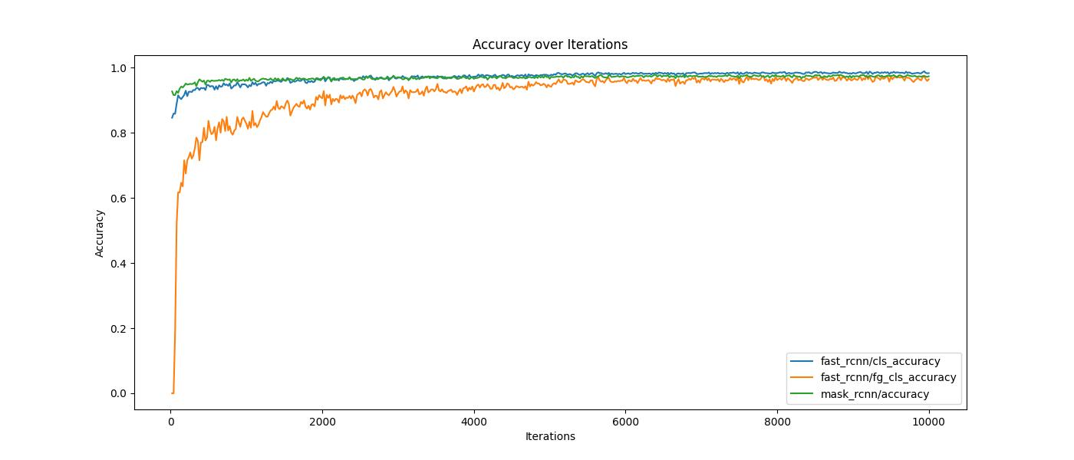
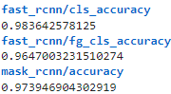
Model training - Accuracy

Slide 46
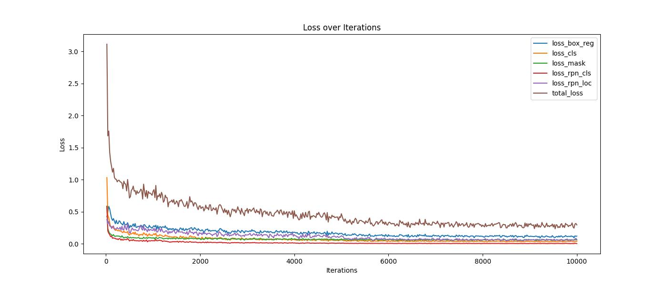
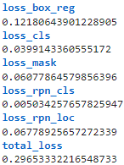
Model training - Loss

Slide 47
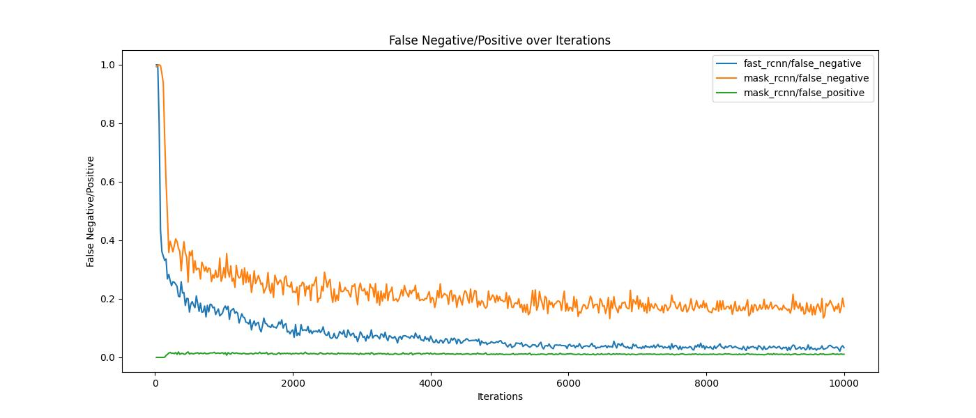
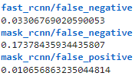
Model training – False Negative/Positive

Slide 48
Model testing
[10/31 12:00:57 d2.evaluation.evaluator]: Start inference on 400 batches
[10/31 12:01:01 d2.evaluation.evaluator]: Inference done 11/400. Dataloading: 0.0014 s/iter. Inference: 0.0791 s/iter. Eval: 0.2202 s/iter. Total: 0.3007 s/iter. ETA=0:01:56
[10/31 12:01:06 d2.evaluation.evaluator]: Inference done 28/400. Dataloading: 0.0013 s/iter. Inference: 0.0784 s/iter. Eval: 0.2201 s/iter. Total: 0.3000 s/iter. ETA=0:01:51
[10/31 12:01:12 d2.evaluation.evaluator]: Inference done 45/400. Dataloading: 0.0015 s/iter. Inference: 0.0796 s/iter. Eval: 0.2188 s/iter. Total: 0.3001 s/iter. ETA=0:01:46
…
[10/31 12:02:49 d2.evaluation.evaluator]: Inference done 369/400. Dataloading: 0.0017 s/iter. Inference: 0.0817 s/iter. Eval: 0.2159 s/iter. Total: 0.2994 s/iter. ETA=0:00:09
[10/31 12:02:54 d2.evaluation.evaluator]: Inference done 386/400. Dataloading: 0.0017 s/iter. Inference: 0.0818 s/iter. Eval: 0.2158 s/iter. Total: 0.2995 s/iter. ETA=0:00:04
[10/31 12:02:58 d2.evaluation.evaluator]: Total inference time: 0:01:58.298671 (0.299490 s / iter per device, on 1 devices)
[10/31 12:02:58 d2.evaluation.evaluator]: Total inference pure compute time: 0:00:32 (0.082051 s / iter per device, on 1 devices)

Slide 49
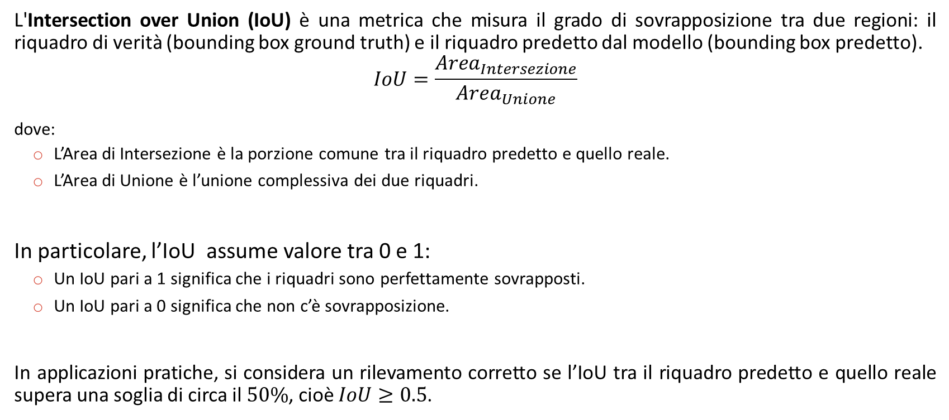
Model testing – Intersection Over Union
L'Intersection over Union (IoU) è una metrica che misura il grado di sovrapposizione tra due regioni: il riquadro di verità (bounding box ground truth) e il riquadro predetto dal modello (bounding box predetto).
$$IoU=\frac{Area_{Intersezione}}{Area_{Unione}}$$
dove:
L’Area di Intersezione è la porzione comune tra il riquadro predetto e quello reale.
L’Area di Unione è l’unione complessiva dei due riquadri.
In particolare, l’IoU assume valore tra 0 e 1:
Un IoU pari a 1 significa che i riquadri sono perfettamente sovrapposti.
Un IoU pari a 0 significa che non c’è sovrapposizione.
In applicazioni pratiche, si considera un rilevamento corretto se l’IoU tra il riquadro predetto e quello reale supera una soglia di circa il $50\%$, cioè $IoU≥0.5$.

Slide 50
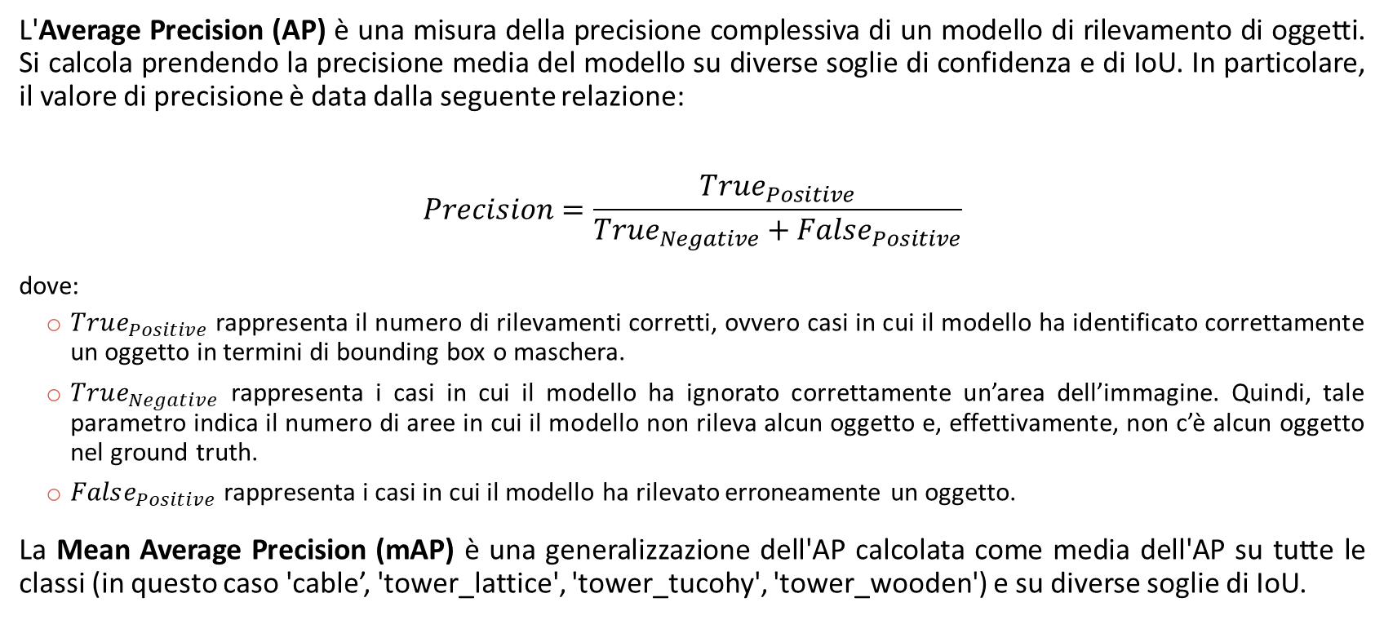
Model testing – Average Precision
L'Average Precision (AP) è una misura della precisione complessiva di un modello di rilevamento di oggetti. Si calcola prendendo la precisione media del modello su diverse soglie di confidenza e di IoU. In particolare, il valore di precisione è data dalla seguente relazione:
$$Precision=\frac{True_{Positive}}{True_{Negative}+False_{Positive}}$$
dove:
$True_{Positive}$ rappresenta il numero di rilevamenti corretti, ovvero casi in cui il modello ha identificato correttamente un oggetto in termini di bounding box o maschera.
$True_{Negative}$ rappresenta i casi in cui il modello ha ignorato correttamente un’area dell’immagine. Quindi, tale parametro indica il numero di aree in cui il modello non rileva alcun oggetto e, effettivamente, non c’è alcun oggetto nel ground truth.
$False_{Positive}$ rappresenta i casi in cui il modello ha rilevato erroneamente un oggetto.
La Mean Average Precision (mAP) è una generalizzazione dell'AP calcolata come media dell'AP su tutte le classi (in questo caso 'cable’, 'tower_lattice', 'tower_tucohy', 'tower_wooden') e su diverse soglie di IoU.

Slide 51
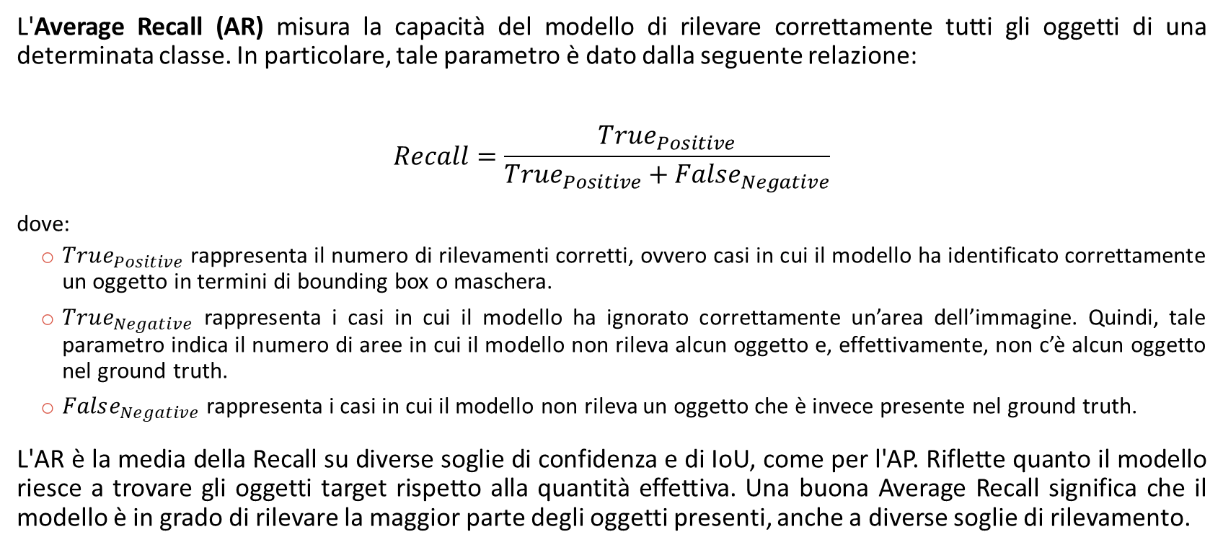
Model testing – Average Recall
L'Average Recall (AR) misura la capacità del modello di rilevare correttamente tutti gli oggetti di una determinata classe. In particolare, tale parametro è dato dalla seguente relazione:
$$Recall=\frac{True_{Positive}}{True_{Positive}+False_{Negative}}$$
dove:
$True_{Positive}$ rappresenta il numero di rilevamenti corretti, ovvero casi in cui il modello ha identificato correttamente un oggetto in termini di bounding box o maschera.
$True_{Negative}$ rappresenta i casi in cui il modello ha ignorato correttamente un’area dell’immagine. Quindi, tale parametro indica il numero di aree in cui il modello non rileva alcun oggetto e, effettivamente, non c’è alcun oggetto nel ground truth.
$False_{Negative}$ rappresenta i casi in cui il modello non rileva un oggetto che è invece presente nel ground truth.
L'AR è la media della Recall su diverse soglie di confidenza e di IoU, come per l'AP. Riflette quanto il modello riesce a trovare gli oggetti target rispetto alla quantità effettiva. Una buona Average Recall significa che il modello è in grado di rilevare la maggior parte degli oggetti presenti, anche a diverse soglie di rilevamento.

Slide 52
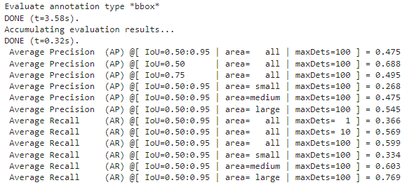
Model testing – Bounding Boxes Average Precision and Recall

Slide 53
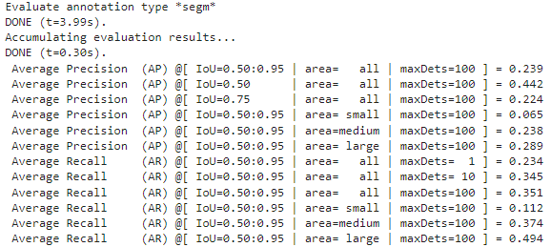
Model testing – Masks Average Precision and Recall

Slide 54
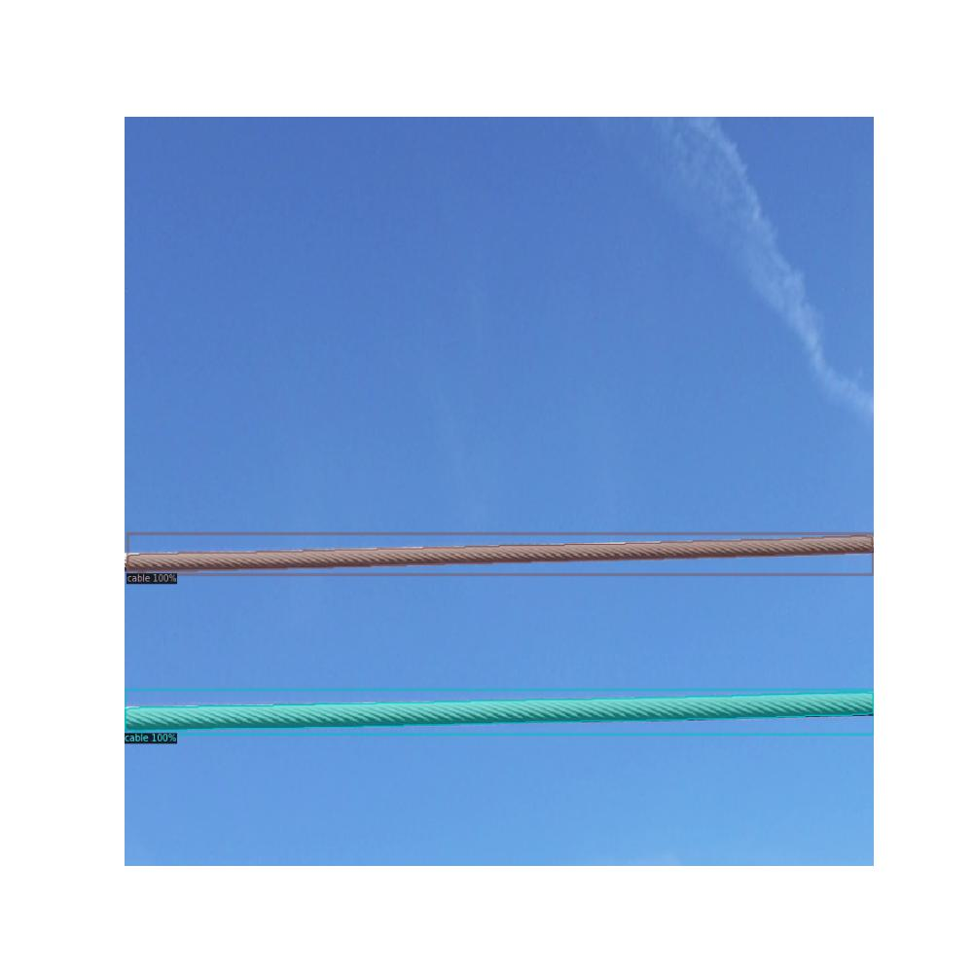
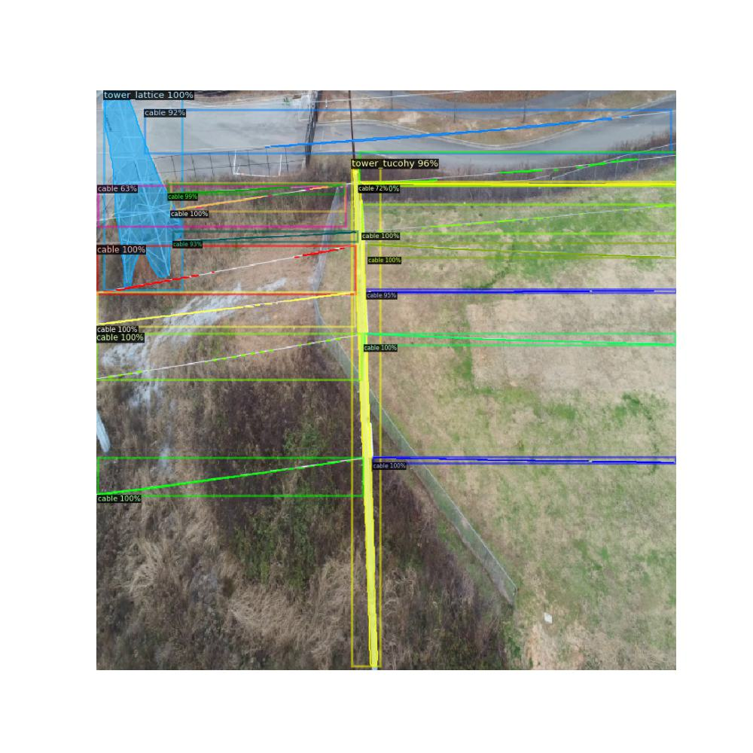
Model testing – Visualization

Slide 55
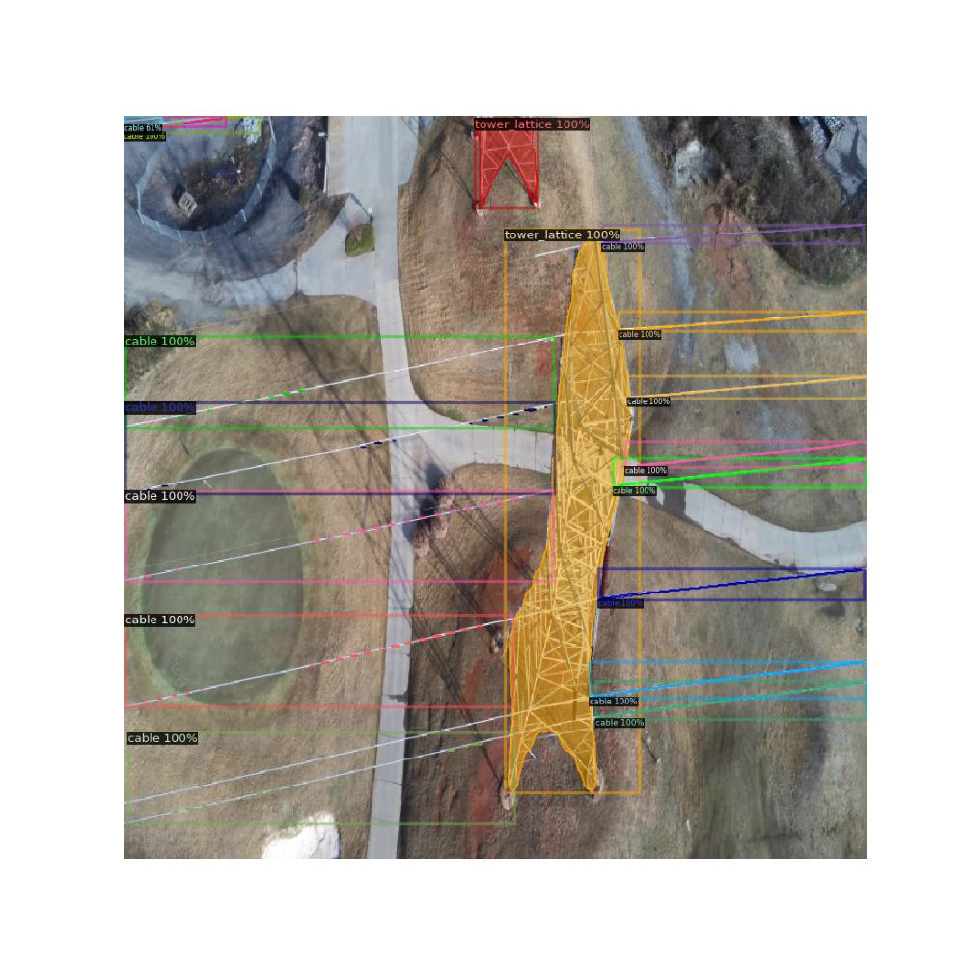
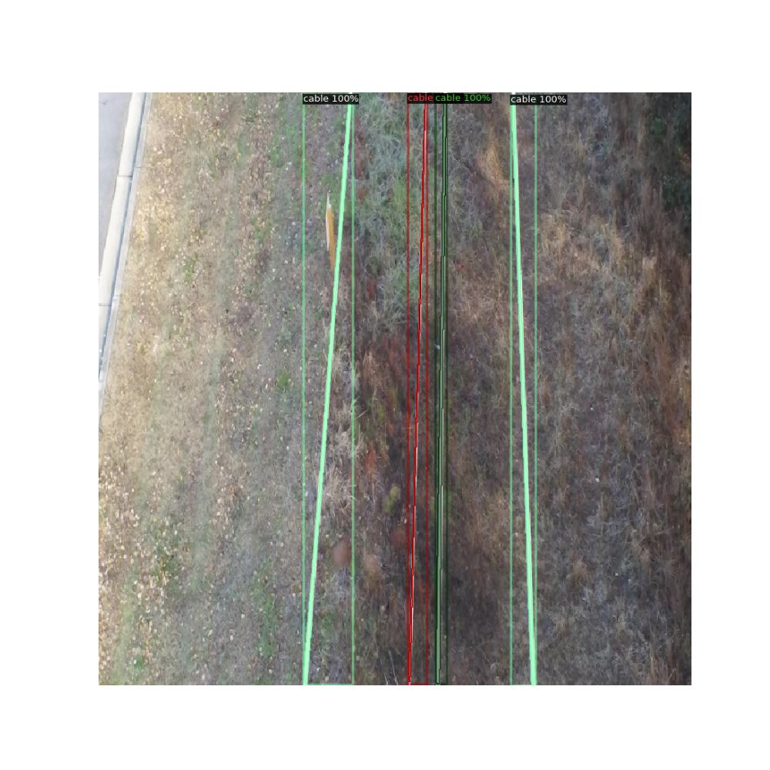
Model testing – Visualization

Slide 56
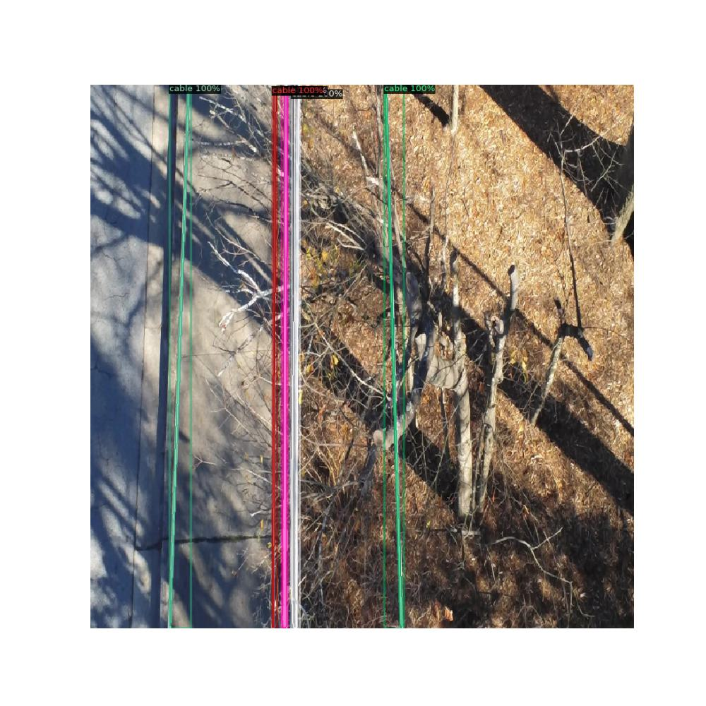
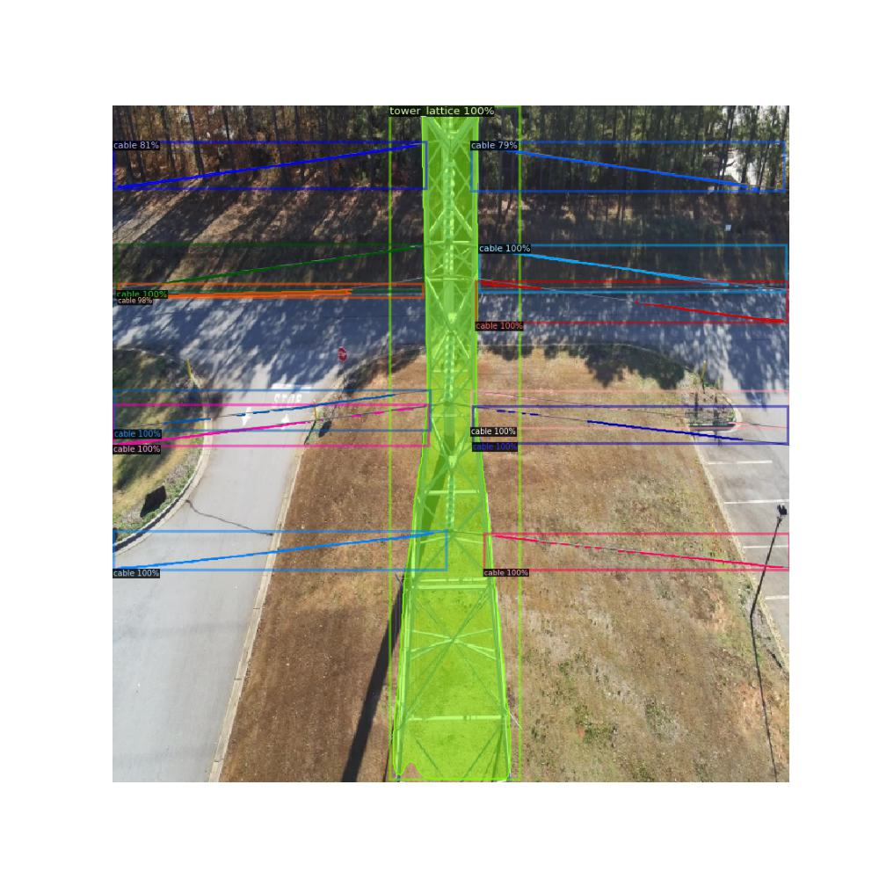
Model testing – Visualization

Slide 57
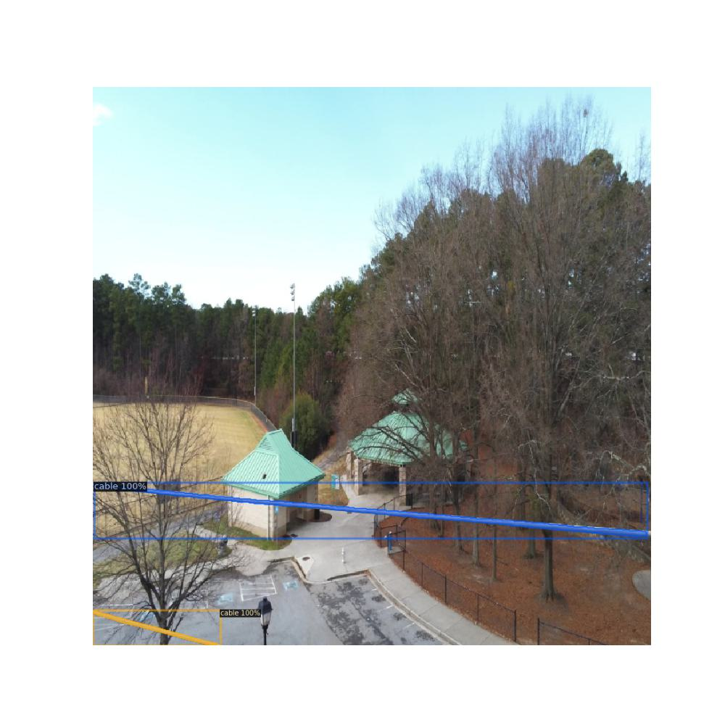
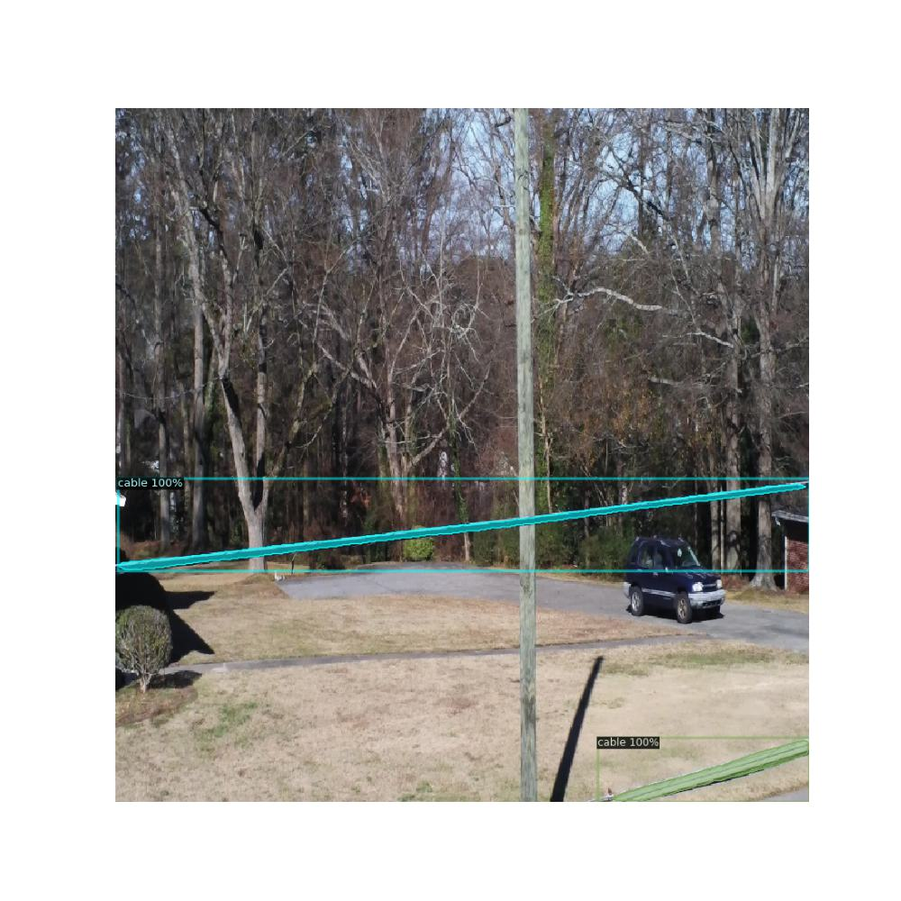
Model testing – Visualization

Slide 58
Grazie.

